Slide 1
Исследовательская работа на тему « Изучение осведомленности обучающихся о вреде наркотиков»

Slide 2
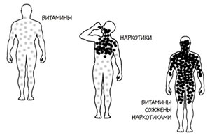
Цель: Выявить осведомленность подростков о вреде наркотиков
Объект исследования: подростки 16-17 лет (23 человека)
Методика: анкета « Наркотики и подросток»

Slide 3
Задачи исследования:
Изучить по литературным источникам влияние наркотиков на организм человека в целом и на организм подростка в частности.
Провести анкетирование учащихся 11 – х классов по вопросу осведомленности о вреде наркотиков.
Разработать рекомендации по профилактике наркомании.

Slide 4
Анкетирование учащихся Средняя общеобразовательная школа №30 г. Гомеля

Slide 5
Много ли у тебя свободного времени?

Slide 6
Как ты учишься?

Slide 7
Чем занимаешься в свободное время?

Slide 8
Знаешь ли ты, что такое наркомания?

Slide 9
Предлагали ли тебе когда-нибудь наркотик?

Slide 10
Пробовал ли ты наркотическое вещество?

Slide 11
Знаешь ли ты о пагубном действии наркотиков на здоровье человека?

Slide 12
Как ты думаешь, чем можно предотвратить употребление наркотиков?

Slide 13
Кому ты доверяешь, к чьим словам прислушиваешься в вопросах о наркомании?

Slide 14
Как на тебя действует информация о наркотиках, которую ты получаешь из бесед в школе, телепередач, публикаций в газетах?

Slide 15
Нужна ли тебе информация о наркотиках, наркомании и последствиях?

Slide 16
Что бы ты предпринял, если бы узнал, что твой друг употребляет наркотики?

Slide 17
СПАСИБО ЗА ВНИМАНИЕ!!!

